Slide 1
Voronoi Diagrams in 3D Space
Samuel Essig
Fortgeschrittenen Software Praktikum
Hauptseminar "Computergraphik und Visualisierung"
Universität Heidelberg, 15. Dezember 2025

Slide 2
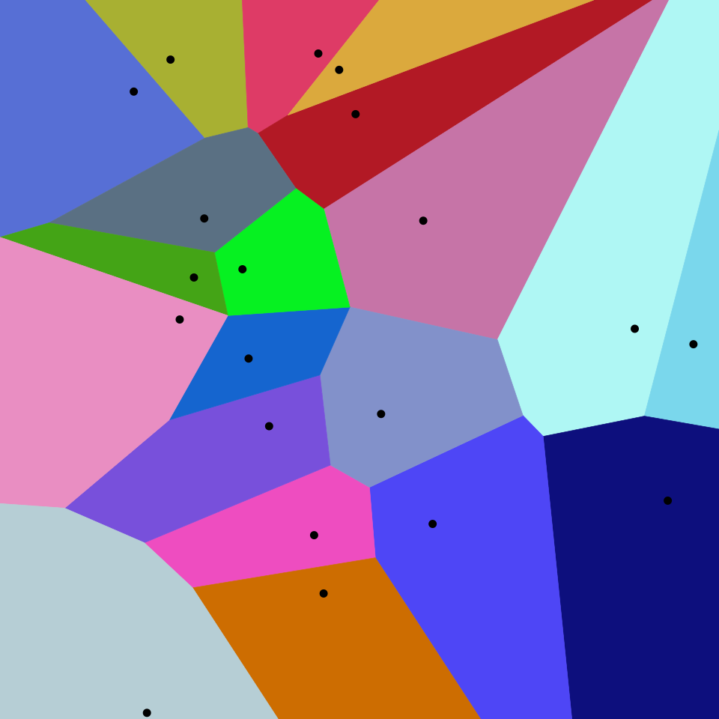
Motivation
Euklidische Metrik ist intuitiv und allgegenwärtig
Andere Metriken sind ungewohnt
Abstände bestimmen Nähe, Nachbarschaft und Struktur im Raum
Visualisierung der Voronoi Diagramme um das Verhalten einer Metrik besser zu verstehen
[1]
[1] https://commons.wikimedia.org/wiki/File:Euclidean_Voronoi_diagram.svg

Slide 3
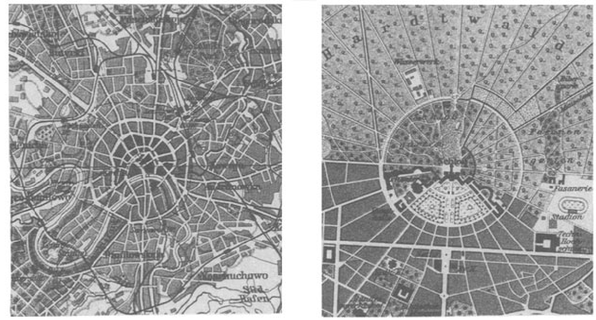
Karlsruhe Metrik (Moskau Metrik)
Inspiriert vom Stadtplan von Karlsruhe
Kürzester Pfad aus
radialen Strahlen vom Ursprung
Kreisbögen um den Ursprung
Stückweise Metrik
[1]
[1] https://link.springer.com/chapter/10.1007/3-540-50728-0_61

Slide 4
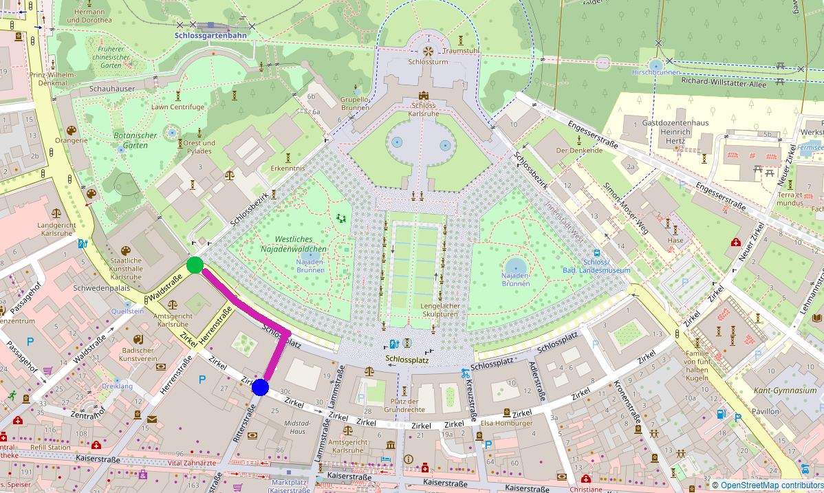
Karlsruhe Metrik

Slide 5
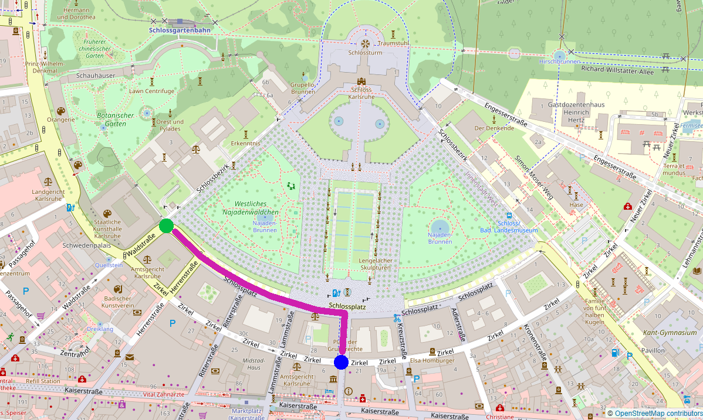
Karlsruhe Metrik

Slide 6
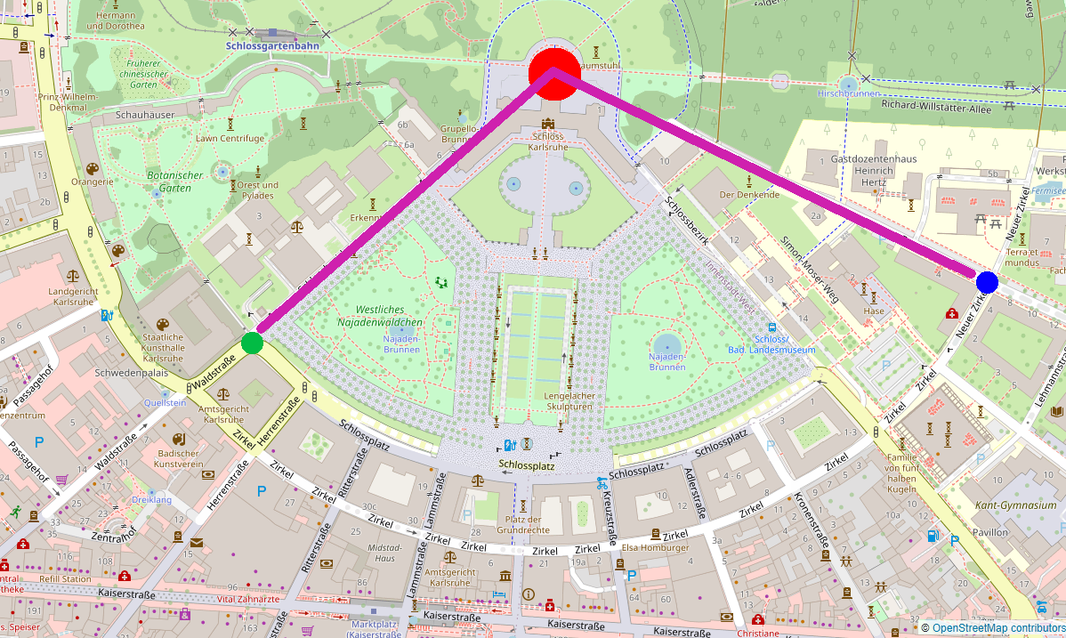
Karlsruhe Metrik

Slide 7
Related Work
Voronoi Diagramme für die euklidische Metrik sind ausführlich untersucht
Im 3D Raum liegt der Fokus auf Berechnung und Anwendung
Keine etablierte Standardvisualisierung in 3D
Visualisierung in 3D von nicht-euklidischen Metriken ist kaum untersucht

Slide 8
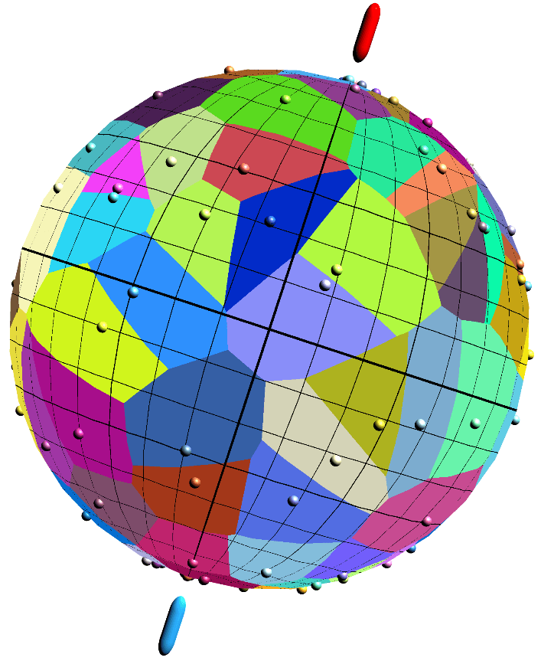
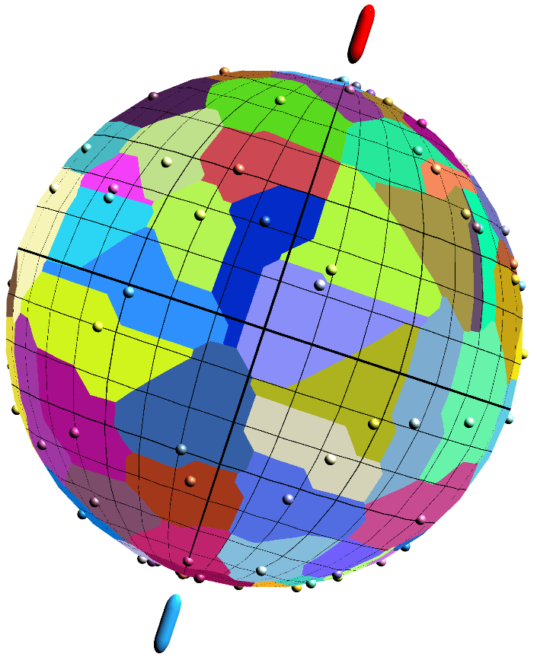
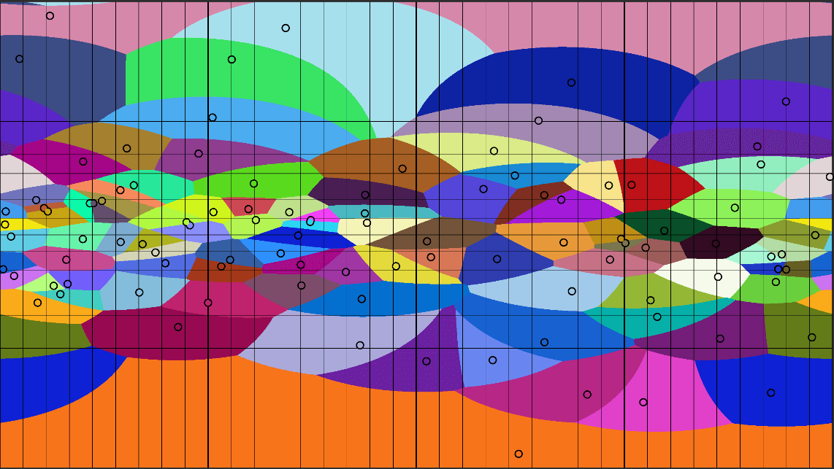
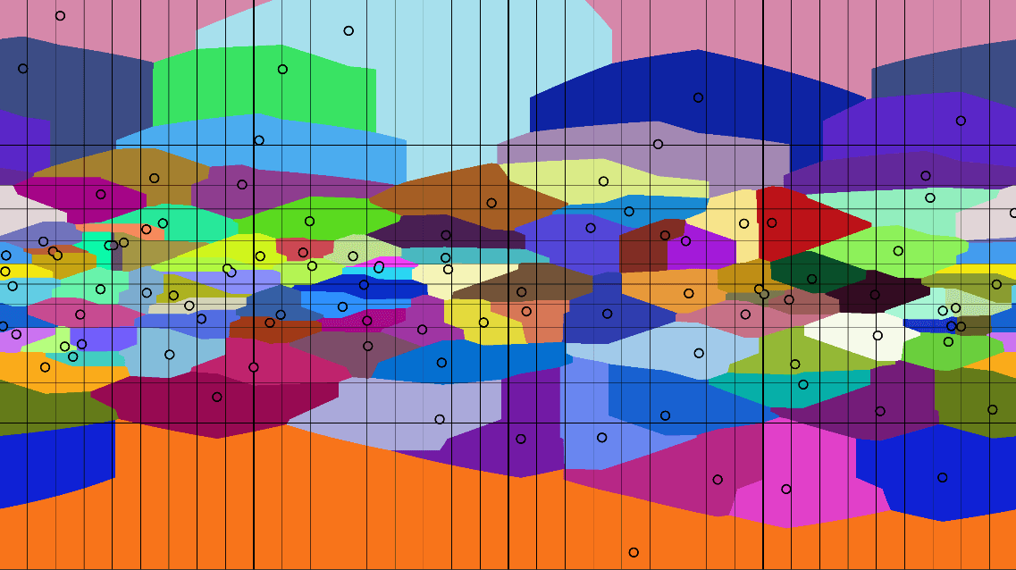
Related Work
Fortgeschrittenen Praktikum von Sebastian Zins im SS 2025
Visualisierung von Voronoi Diagrammen auf der Kugeloberfläche
https://pille.iwr.uni-heidelberg.de/~voronoi01/

Slide 9







Karlsruhe Metrik
$$δ(P_{1},P_{2}) Winkelabstand (Radiant)$$
$$ⅆ_{k}(P_{1},P_{2}) =min\left(\begin{matrix}min(r_{1},r_{2})⋅δ(P_{1},P_{2})+\left|r_{1}−r_{2}\right| \\ r_{1}+r_{2}\end{matrix}\right)$$
$$min\left(r_{1},r_{2}\right)⋅δ\left(P_{1},P_{2}\right) Kreisbogenlänge$$
$$P_{1}$$
$$\left|r_{1}−r_{2}\right|$$
$$r_{1}$$
$$δ(P_{1},P_{2})$$
$$r_{2}$$
$$P_{2}$$

Slide 10
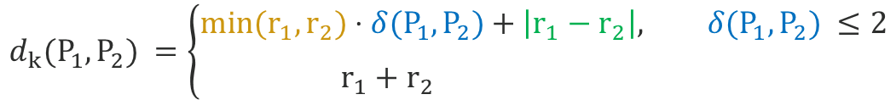

Karlsruhe Metrik
$$δ(P_{1},P_{2}) Winkelabstand (Radiant)$$
$$min\left(r_{1},r_{2}\right)⋅δ\left(P_{1},P_{2}\right) Kreisbogenlänge$$
$$ⅆ_{k}(P_{1},P_{2}) =min\left(\begin{matrix}min(r_{1},r_{2})⋅δ(P_{1},P_{2})+\left|r_{1}−r_{2}\right| \\ r_{1}+r_{2}\end{matrix}\right)$$
$$ⅆ_{k}(P_{1},P_{2}) =\left\{\begin{aligned}min(r_{1},r_{2})⋅δ(P_{1},P_{2})+\left|r_{1}−r_{2}\right|, δ(P_{1},P_{2}) ≤2 \\ &\begin{matrix} \\ r_{1}+r_{2}\end{matrix} \end{aligned}\right.$$
$$P_{1}$$
$$\left|r_{1}−r_{2}\right|$$
$$r_{1}$$
$$δ(P_{1},P_{2})$$
$$r_{2}$$
$$P_{2}$$

Slide 11

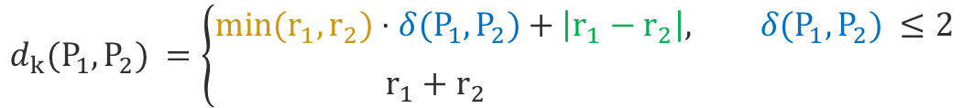






Karlsruhe Metrik
$$ⅆ_{k}(P_{1},P_{2}) =min\left(\begin{matrix}min(r_{1},r_{2})⋅δ(P_{1},P_{2})+\left|r_{1}−r_{2}\right| \\ r_{1}+r_{2} \end{matrix}\right)$$
$$ⅆ_{k}(P_{1},P_{2}) =\left\{\begin{aligned}min(r_{1},r_{2})⋅δ(P_{1},P_{2})+\left|r_{1}−r_{2}\right|, δ(P_{1},P_{2}) ≤2 \\ &\begin{matrix} \\ r_{1}+r_{2}\end{matrix} \end{aligned}\right.$$
$$P_{1}$$
$$δ(P_{1},P_{2})=2$$
$r_{2} ⋅$2$+$ $r_{1}−r_{2}$ = $r_{1}+r_{2} \begin{matrix} \\ \end{matrix}$
$$r_{1}$$
$$r_{2}$$
$$P_{2}$$

Slide 12


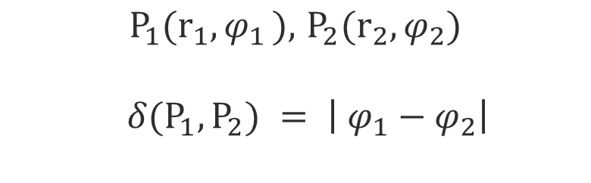

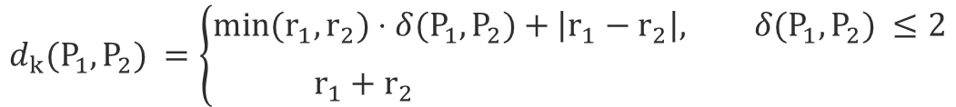



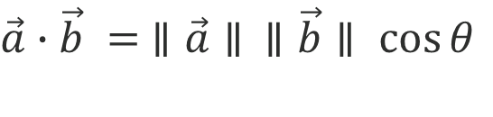

Karlsruhe Metrik in n-Dimensionen
$$y$$
$$ⅆ_{k}(P_{1},P_{2}) =\left\{\begin{aligned}min(r_{1},r_{2})⋅δ(P_{1},P_{2})+\left|r_{1}−r_{2}\right|, δ(P_{1},P_{2}) ≤2 \\ &\begin{matrix} \\ r_{1}+r_{2}\end{matrix} \end{aligned}\right.$$
$$P(r,φ)$$
$$r$$
$$φ$$
In 2D mit Polarkoordinaten:
In 3D Winkelabstand $δ(P_{1},P_{2})$über das Skalarprodukt:
$$P_{1}(r_{1}{, φ}_{1})\text{,} P_{2}({r_{2}, φ}_{2})$$
$$δ(P_{1},P_{2}) = \left|{ φ}_{1} {− φ}_{2}\right|$$
$$x$$
$\vec{a}∙\vec{b} = ∥\vec{a}∥ ∥\vec{b}∥ \cos{θ}$
$$θ = \cos^{−1}{\frac{\vec{a}∙\vec{b}}{∥\vec{a}∥ ∥\vec{b}∥} }$$

Slide 13
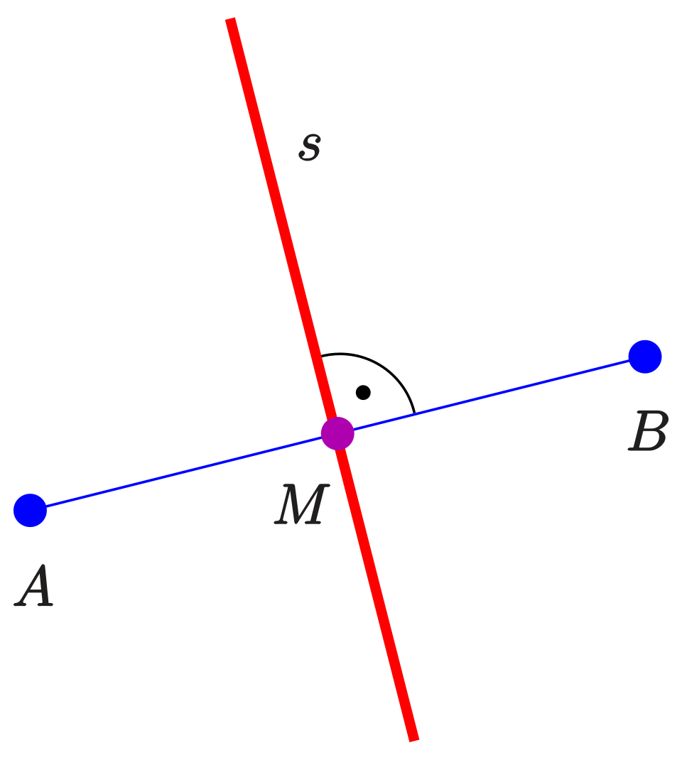
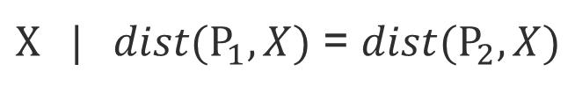
Bisektoren
$X | dist(P_{1},X)$ = $dist(P_{2},X)$
Voronoi Diagramm für zwei Punkte
In der euklidischen Metrik: Eine Gerade bzw. Hyperebene unterteilt den Raum
[1]
[1] https://commons.wikimedia.org/wiki/File:Mittelsenkr-ab.svg

Slide 14

Voronoi Diagramme
Voronoi Zelle $V_{k}$für eine Menge von Punkte $P_{k}$
Alle Punkte X deren nächster Nachbar $P_{k}$ist
$V_{k}= \left\{X | dist\left(P_{k},X\right)≤dist\left(P_{j},X\right) für alle j ≠k\right\}$

Slide 15
Berechnung von Voronoi Diagrammen
Alle Mittelsenkrechten berechnen O(n² log n)
Für die euklidische Metrik gibt es effizientere Algorithmen, oft O(n²)
Sweepline „Wave Front“ „Beach Line“ O(n log n)
Theoretisch auch für die Karlsruhe Metrik möglich
Aber: keine Bibliotheken/Implementierungen verfügbar

Slide 16
Berechnung von Voronoi Diagrammen
Für Visualisierung: Brute Force Approach
Jedem Punkt wird eine Farbe (label) zugeordnet
Für jedes Pixel wird der Abstand zu allen Punkten berechnet
Pixel erhält Farbe des nächsten Nachbarn
n Abstandsberechnungen pro Pixel
[1]
[1] https://commons.wikimedia.org/wiki/File:Euclidean_Voronoi_diagram.svg

Slide 17
Implementierung
Weiterentwicklung von Sebastians Praktikum
Unity: 3D Game Engine
Zufällig verteilte Punkte in einer Kugel
Jeder Punkt besitzt eine Farbe
Pro Pixel: Abstand zu allen Punkten berechnen
Fragment Shader/Pixel Shader berechnet sowieso den Farbwert für jedes Pixel

Slide 18
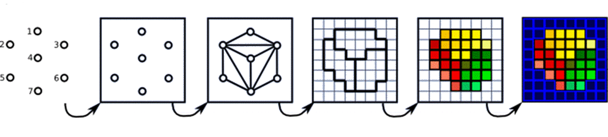
Fragment/Pixel Shader
Grafikpipeline z.B. mit OpenGL, Vulkan oder Direct3D
vertex shader
triangle assembly
rasterization
fragment shader
testing & blending
[1]
[1] https://webdocs.cs.ualberta.ca/~pierreb/CMPUT411/

Slide 19
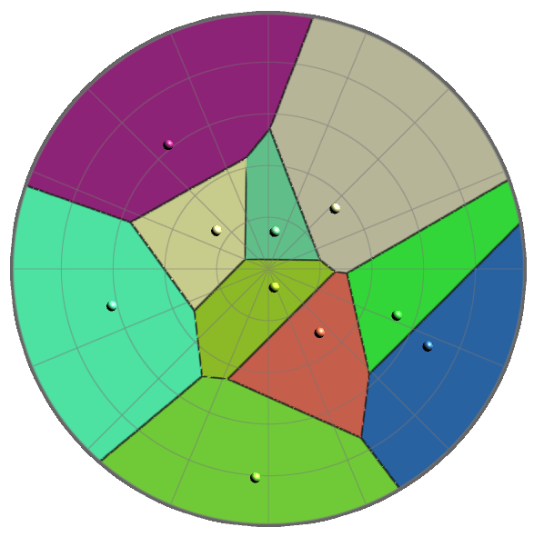
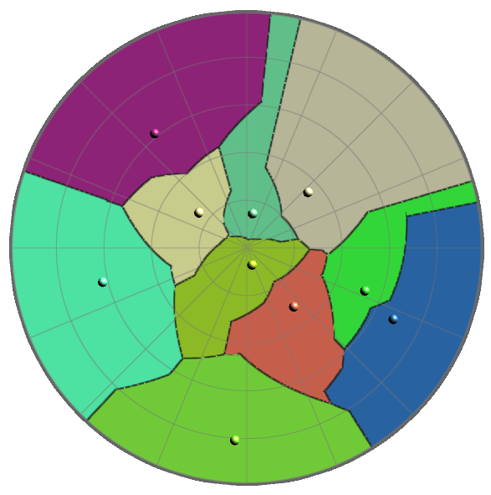
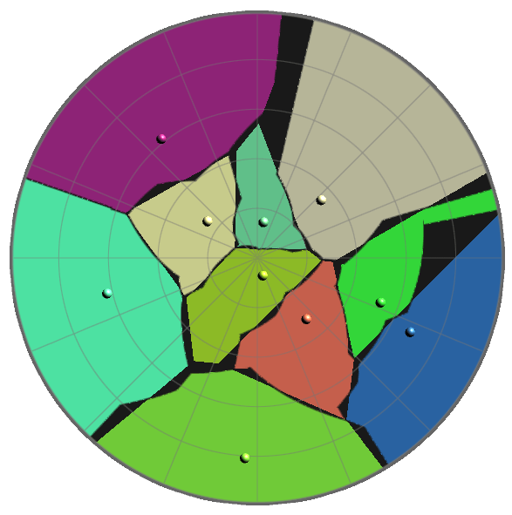
Karlsruhe Metrik in 2D
Euklidische Metrik
Karlsruhe Metrik
Schnittmenge/Differenz

Slide 20
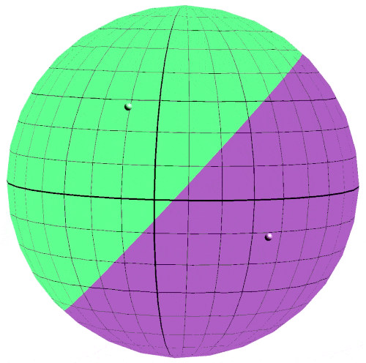
Karlsruhe Metrik auf der Kugeloberfläche

Slide 21

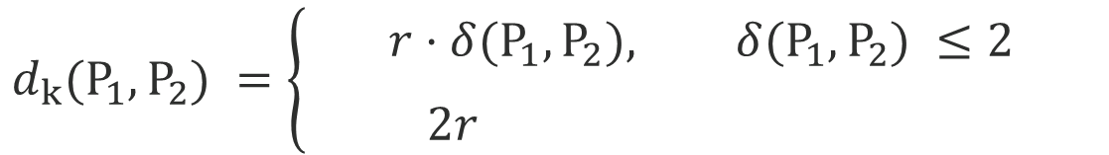

Karlsruhe Metrik auf der Kugeloberfläche
$$ⅆ_{k}(P_{1},P_{2}) =\left\{\begin{aligned}min(r_{1},r_{2})⋅δ(P_{1},P_{2})+\left|r_{1}−r_{2}\right|, δ(P_{1},P_{2}) ≤2 \\ &\begin{matrix} \\ r_{1}+r_{2}\end{matrix} \end{aligned}\right.$$
$$r_{1}=r_{2}=r$$
→ Punkte auf der Kugeloberfläche
$$ⅆ_{k}(P_{1},P_{2}) =\left\{\begin{aligned}r⋅δ(P_{1},P_{2}), δ(P_{1},P_{2}) ≤2 \\ &\begin{matrix} \\ 2r\end{matrix} \end{aligned}\right.$$
Geodäte auf Großkreis
Tunnel durch Kugelmittelpunkt

Slide 22
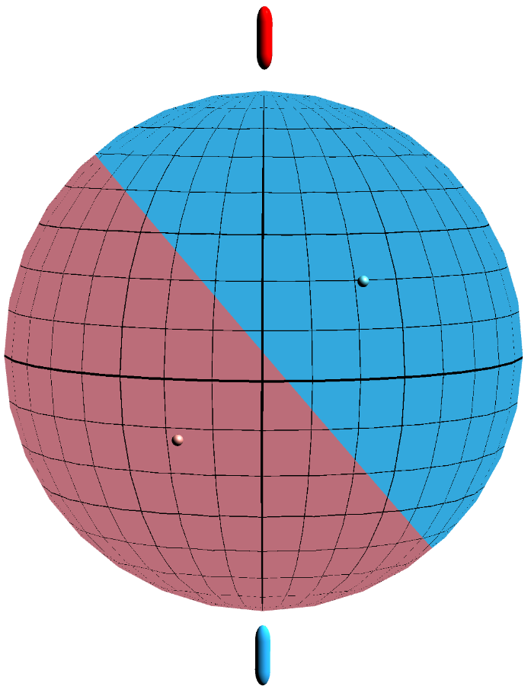
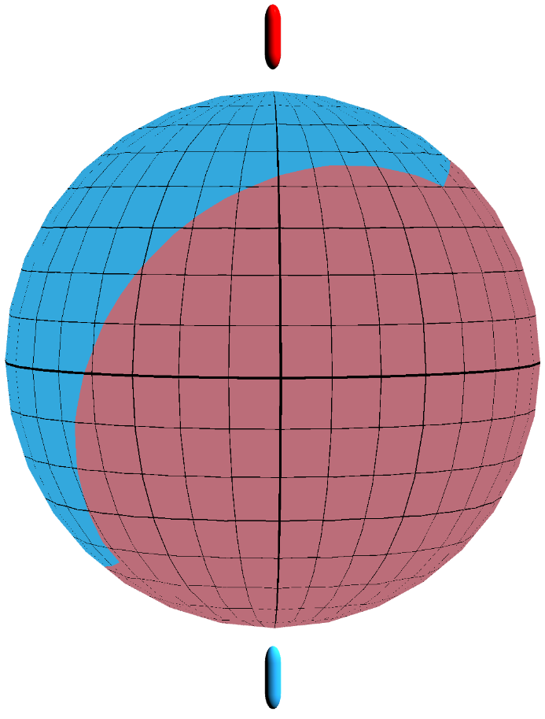
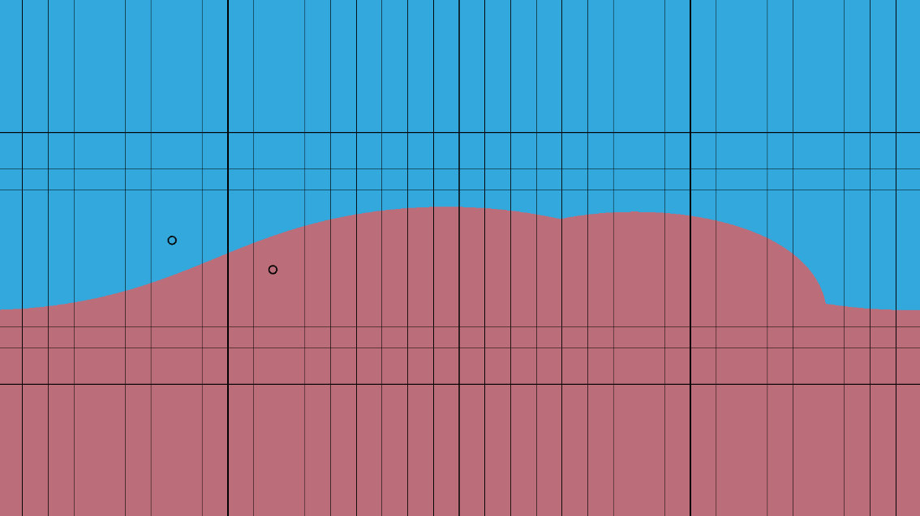
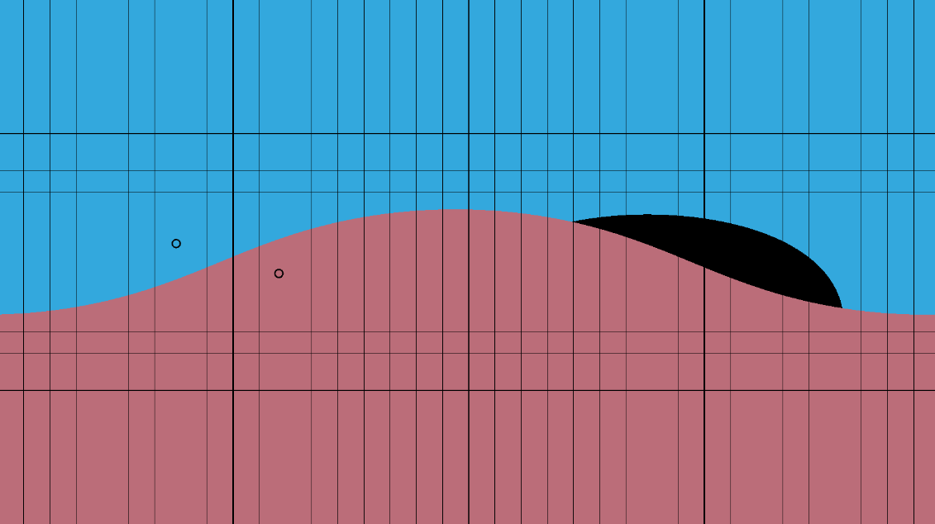
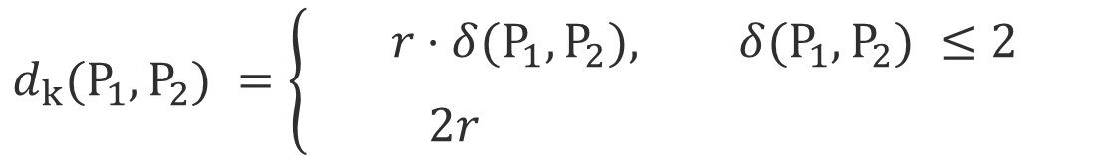

Karlsruhe Metrik auf der Kugeloberfläche
$$δ\left(P_{1},P_{2}\right)>2$$
Mercator-Projektion
$$ⅆ_{k}(P_{1},P_{2}) =\left\{\begin{aligned}r⋅δ(P_{1},P_{2}), δ(P_{1},P_{2}) ≤2 \\ &\begin{matrix} \\ 2r\end{matrix} \end{aligned}\right.$$
Unterschied zur geodätischen Distanz auf Großkreisen

Slide 23
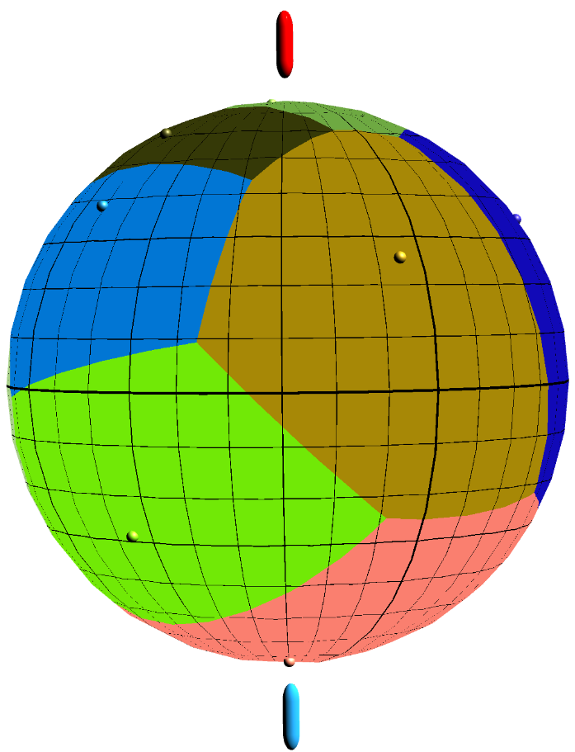

Karlsruhe Metrik auf der Kugeloberfläche
$$δ\left(P_{1},P_{2}\right)>2$$
Bei gleichem Abstand „gewinnt“ der zuletzt getestete Punkt

Slide 24



Voronoi in 3D
Punkte zufällig in der Kugel verteilt
Kugel ist der Raum, notwendig für Fragment Shader
$$P_{1}$$
$$P_{3}$$
$$P_{2}$$
„Zwiebelschalen“

Slide 25
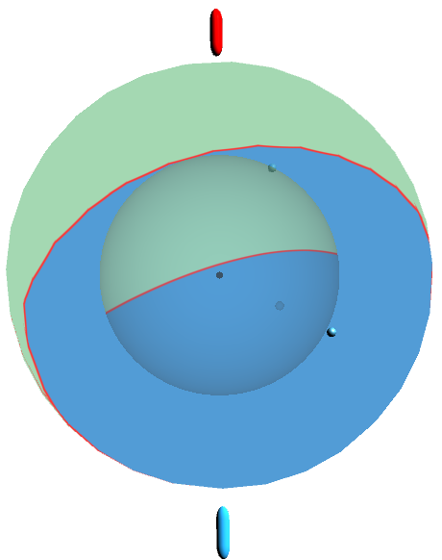
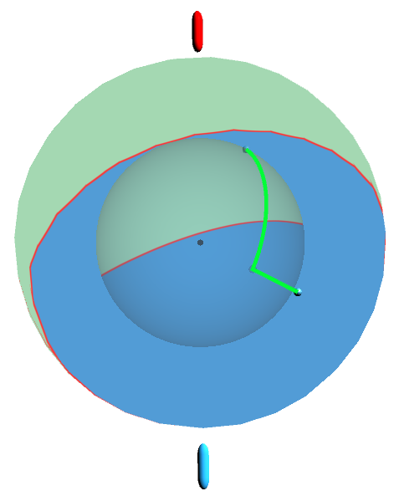
„Zwiebelschalen“

Slide 26
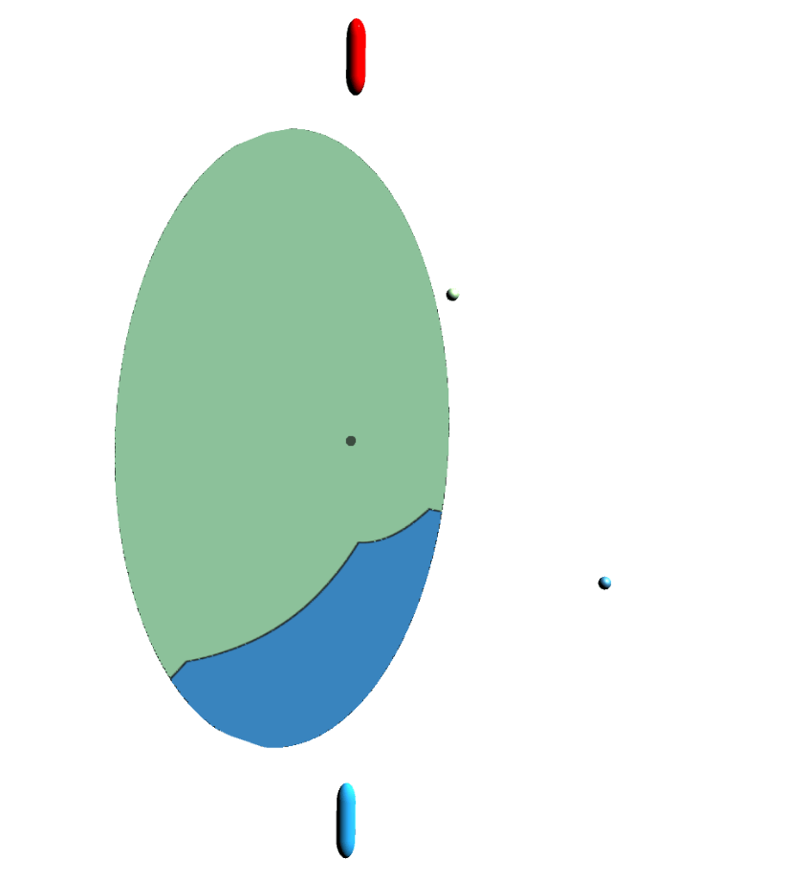
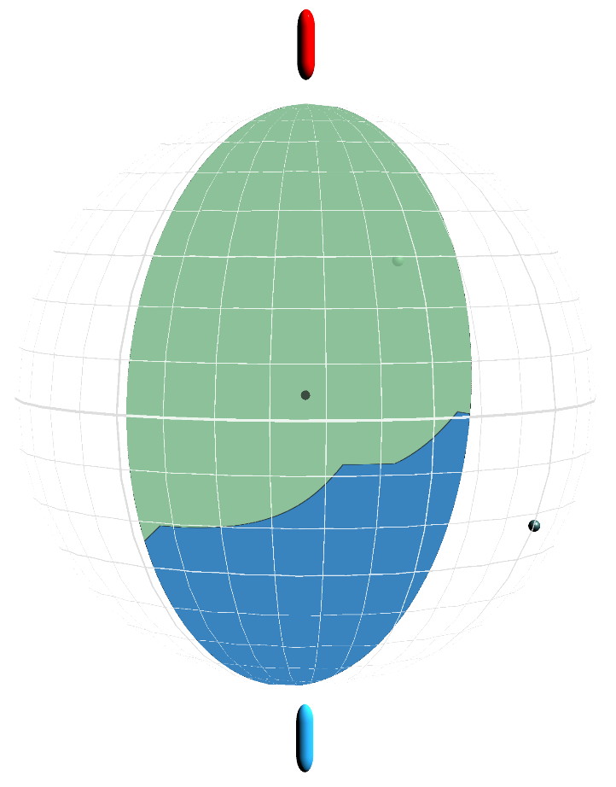
Querschnitte

Slide 27
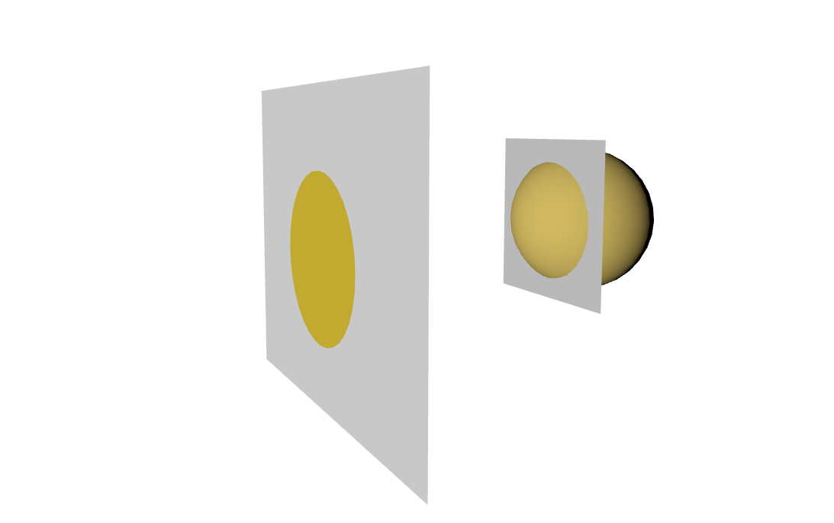

Querschnitte
Image
Slice
Fragment
$$\vec{n}$$
Fragment Shader kennt:
Position des Pixels
Punkt auf der Kugeloberfläche
Schneide die Gerade mit der Slice-Ebene
Am Schnittpunkt die Farbe des nächsten Punktes finden

Slide 28
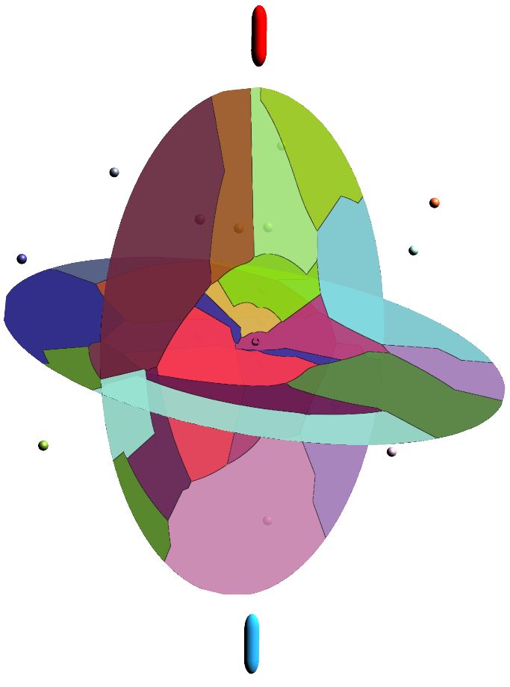
Querschnitte

Slide 29
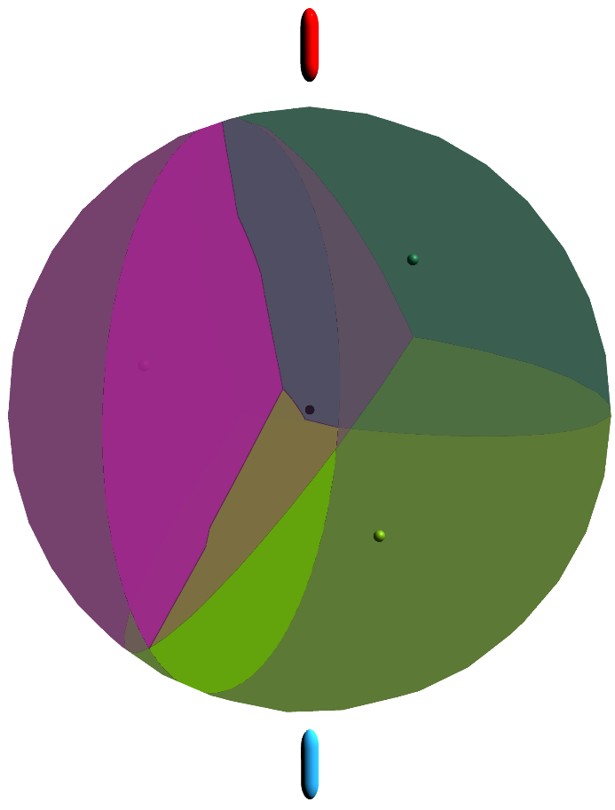
Querschnitte
Transparenz ist schwer zu interpretieren
Überlagerung von mehr als zwei transparenten Objekten führt zu Mehrdeutigkeit
Drei transparente Ebenen → visuell überladen z.B. zwei Querschnitte und transparente Kugeloberfläche

Slide 30
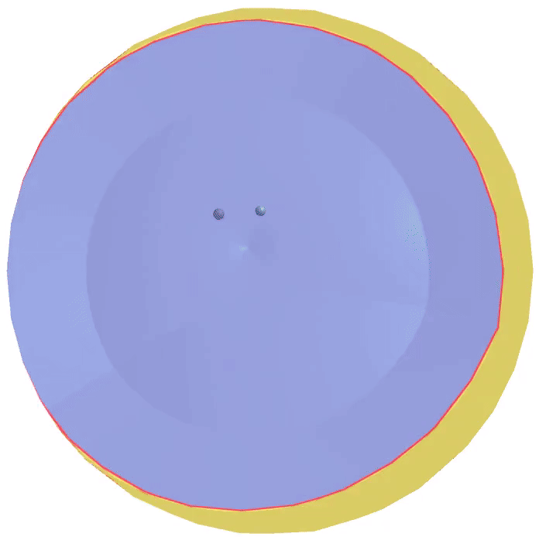
Bisector Fläche mit Ray Marching

Slide 31
Ray Marching
Fragment
Image

Slide 32



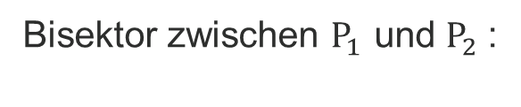



Bisector Fläche mit Ray Marching
Bisektor zwischen $P_{1}$ und $P_{2}$:
Schritt 1
Schritt 2
Schritt 3
$X | dist(P_{1},X)$ = $dist(P_{2},X)$
$F(X)=dist(P_{1},X)$ - $dist(P_{2},X) = 0$
$$F(X)>0$$
$$F(X)>0$$
$$F(X)>0$$
$$F(X)<0$$
Laufe entlang dem Strahl, bis sich das Vorzeichen von $F(X)$ ändert.
Die Nullstelle muss sich im letzten Schritt befinden.
Mit numerischen Verfahren kann die Nullstelle weiter angenähert werden. Zum Beispiel: Lineare Interpolation, Newtonverfahren

Slide 33
Bisector Fläche mit Ray Marching

Slide 34


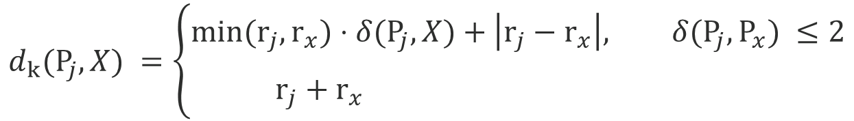
Bisektoren bei gleichem Radius
Bisektor: Menge der Punkte $X \text{mit} ⅆ_{k}(P_{1},X)$ = $ⅆ_{k}(P_{2},X)$
$$ⅆ_{k}(P_{j},X) =\left\{\begin{aligned}min(r_{j},r_{x})⋅δ(P_{j},X)+\left|r_{j}−r_{x}\right|, δ(P_{j},P_{x}) ≤2 \\ &\begin{matrix} \\ r_{j}+r_{x}\end{matrix} \end{aligned}\right.$$
$$min\left(r_{1},r_{x}\right)⋅δ\left(P_{1},X\right)+\left|r_{1}−r_{x}\right|=min(r_{2},r_{x})⋅δ(P_{2},X)+\left|r_{2}−r_{x}\right|$$
$$r_{1}=r_{2}=r$$
$$min\left(r,r_{x}\right)⋅δ\left(P_{1},X\right)+\left|r−r_{x}\right|=min(r,r_{x})⋅δ(P_{2},X)+\left|r−r_{x}\right|$$
$$δ\left(P_{1},X\right)=δ(P_{2},X)$$
Bisektorbedingung ist unabhängig vom Radius $r_{x}$

Slide 35
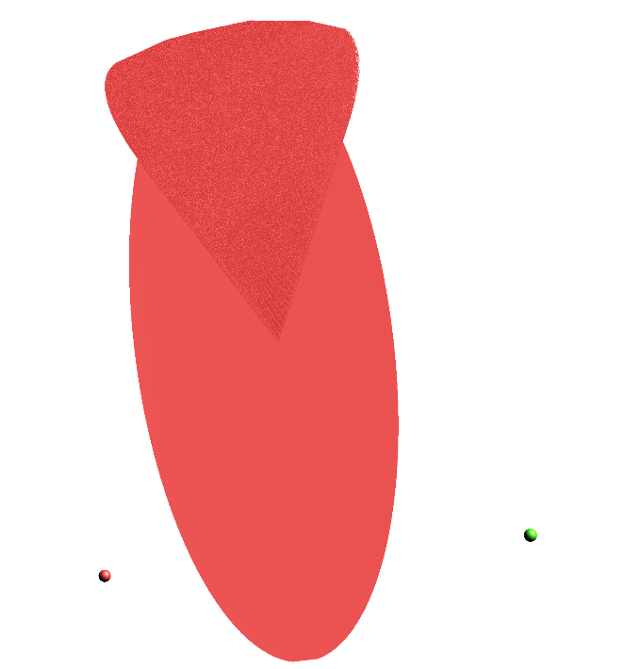
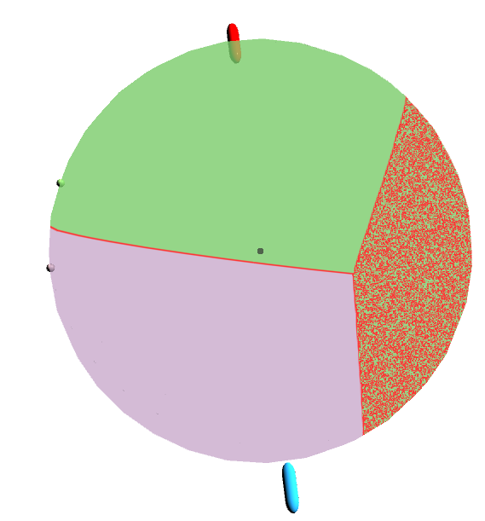
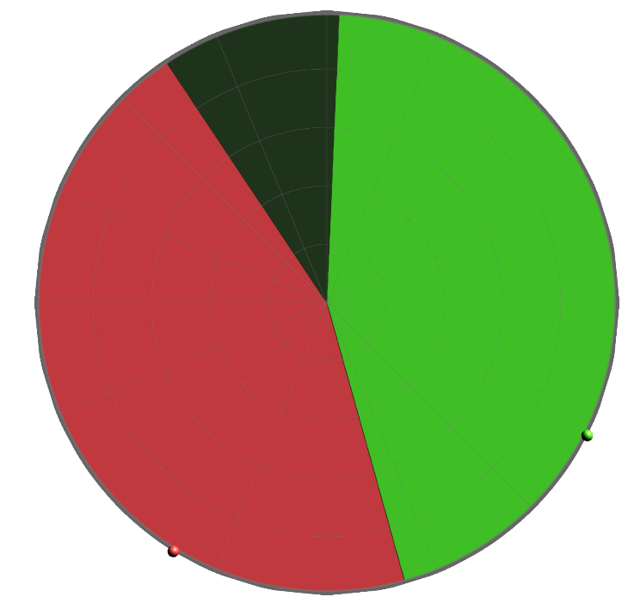
Bisektoren bei gleichem Radius

Slide 36
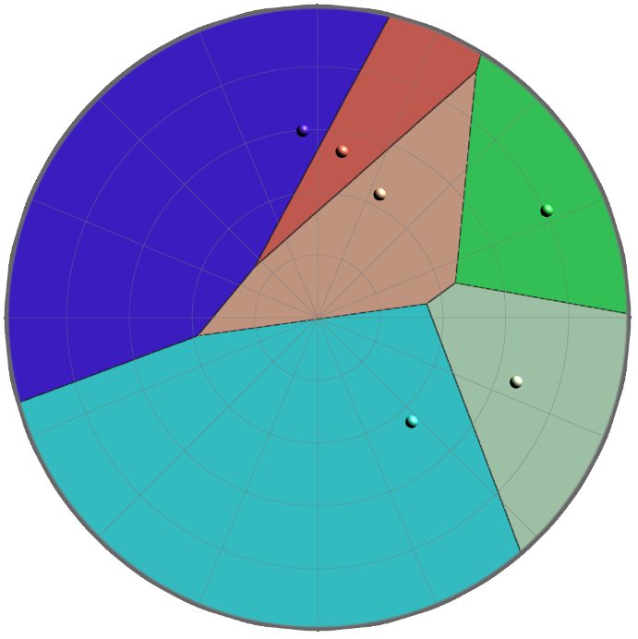
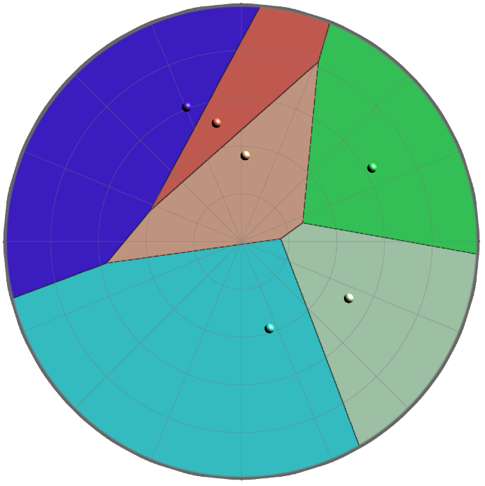
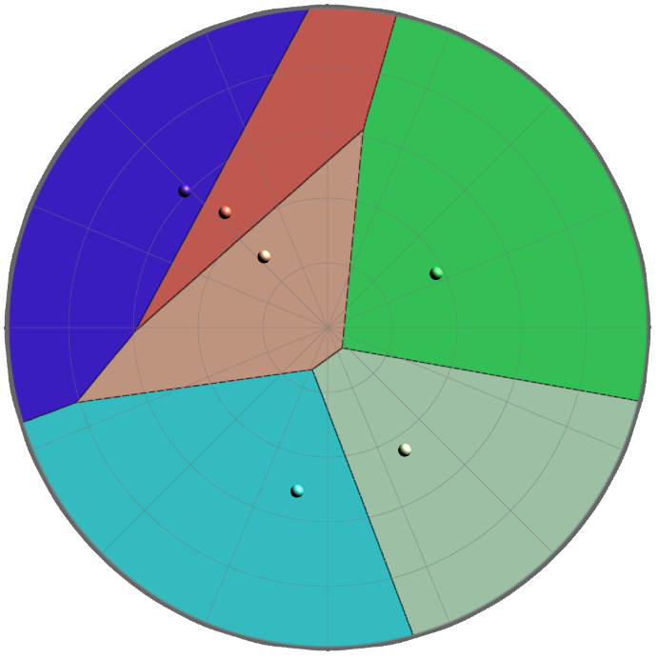
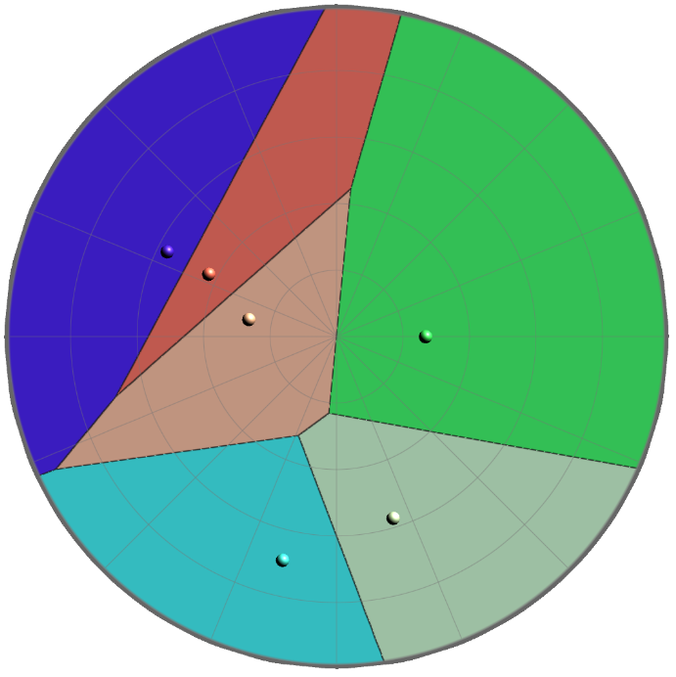
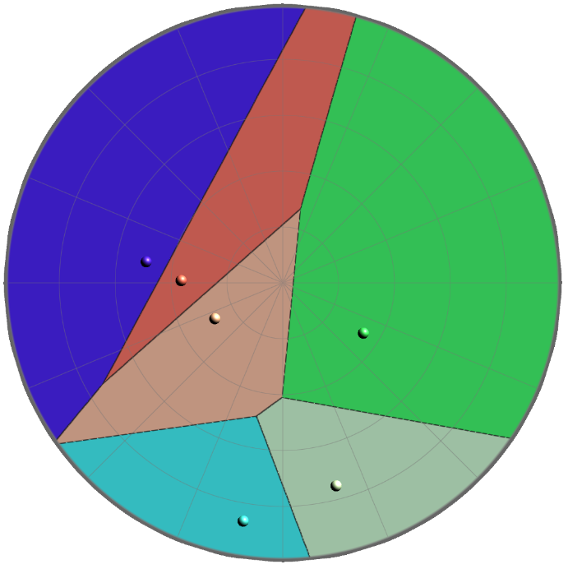
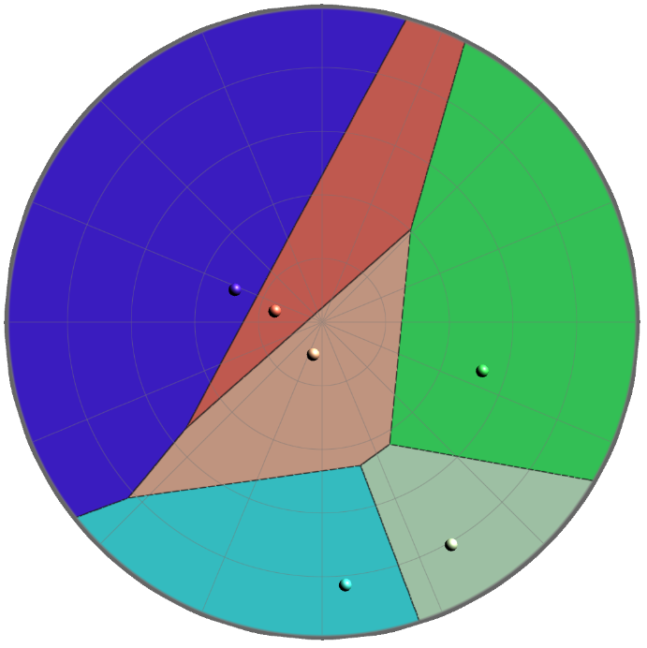








Eigenschaften: Translationsinvarianz
Karlsruhe Metrik
Euklidische Metrik

Slide 37











Einheits “Kreise”

Slide 38

Eigenschaften: Konvexe Voronoi Zellen
Euklidische Metrik: Ja
Für je zwei Punkte in einer Voronoi Zelle liegt der euklidische Pfad in der Zelle.

Slide 39


Konvexe Voronoi Zellen in der Karlsruhe Metrik?
Für je zwei Punkte in einer Voronoi Zelle liegt der euklidische Pfad in der Zelle?
Nein
Für je zwei Punkte in einer Voronoi Zelle liegt der Karlsruhe-Pfad in der Zelle?
Nein

Slide 40


Sternförmig / Starshaped
Eine Menge M von Punkten heißt sternförmig, wenn es einen Punkt (Sternzentrum) gibt, von dem aus alle Punkte der Menge „sichtbar“ sind.
„Sichtbar“ – der euklidische Pfad liegt in der Menge
m-sternförmig bezüglich der Metrik $m$:
Eine Menge M von Punkten heißt m-sternförmig, wenn es einen Punkt gibt, für den ein kürzester Pfad in der Metrik $m$ zu einem beliebigen Punkt x ∈ M vollständig in M liegt.

Slide 41












m-sternförmig / m-starshaped
m-sternförmig bezüglich der Metrik $m$:
Eine Menge M von Punkten heißt m-sternförmig, wenn es einen Punkt gibt, für den ein kürzester Pfad in der Metrik $m$ zu einem beliebigen Punkt x ∈ M vollständig in M liegt.
Dehne, F., Klein, R. “The big sweep”: On the power of the wavefront approach to Voronoi diagrams. Algorithmica 17, 19-32 (1997).

Slide 42

Future Work
In 2D: Wavefront Algorithmus
In 3D: Volume Rendering mit Ray Marching
Andere nicht-euklidische Metriken?
Volume Rendering
[1]
[1] https://www.lix.polytechnique.fr/~nielsen/GPUQuantumVoronoiDiagrams-draft.pdf

Slide 43
Zusammenfassung
Direkte Visualisierung statt expliziter Berechnung
GPU statt spezieller Algorithmen
Shader liefert direktes Feedback: z.B. Punkte verschieben, Kugel rotieren
3D braucht Interaktion, nicht nur Abbildungen
Transparenz bleibt schwierig

Slide 44

Fragen?

Slide 45
Literatur
Rolf Klein (1988). Voronoi Diagrams in the Moscow Metric. Graph-Theoretic Concepts in Computer Science. WG 1988.
Atsuyuki Okabe, Barry N. Boots, Kokichi Sugihara (1992). Spatial Tessellations: Concepts and Applications of Voronoi Diagrams. John Wiley & Sons.
Steven Fortune (1986). A Sweepline Algorithm for Voronoi diagrams. Proceedings of the Second Annual Symposium on Computational Geometry.

Slide 46

Fortune‘s Algorithm „Wavefront“ „Beachline“
[1]
[1] https://commons.wikimedia.org/wiki/File:Fortunes-algorithm-slowed.gif

Slide 47

www.shadertoy.com

